Slide 1
Análisis exploratorio de datos

Slide 2
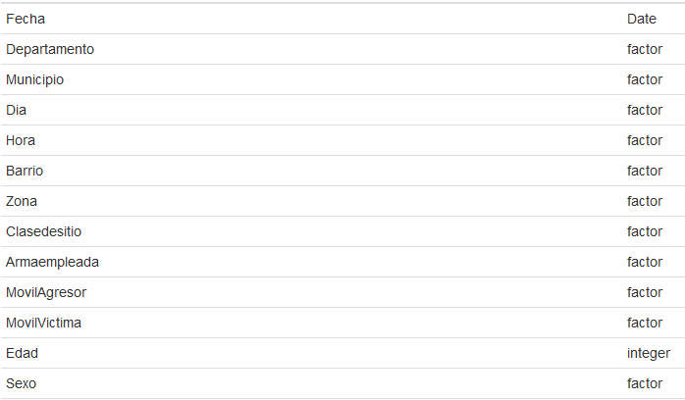
Limpieza
Formato de variables no coincide con el tipo de variable
Notes:
Convertimos la fecha de Factor a Date
Convertimos el departamento y el municipio de Character a Factor
Convertimos el Código Dane de Numeric a Factor
Convertimos la hora de formato “DD/MM/RRRR HH:mm:ss AM” a formato “HH:mm:ss AM”

Slide 3
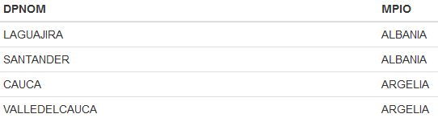
Limpieza
Observaciones duplicadas

Slide 4
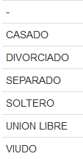
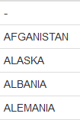
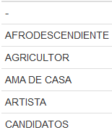
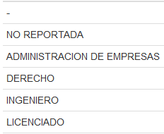
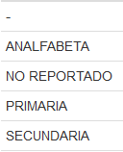
Valores perdidos

Slide 5
Limpieza
Errores de digitación
Valores inconsistentes
Valores inválidos o fuera del rango
Valores sin referencia en el diccionario de variables
Separación de variables de un campo en varios campos

Slide 6
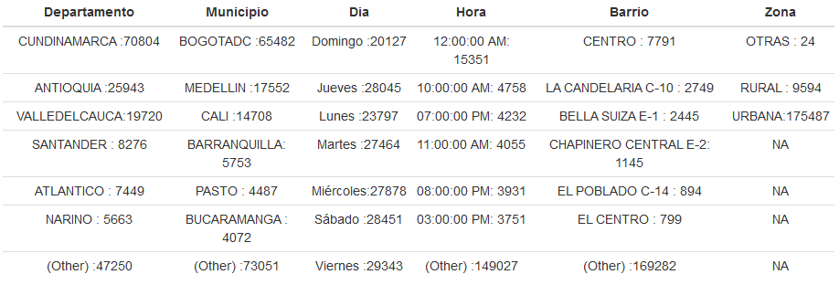
Exploración

Slide 7
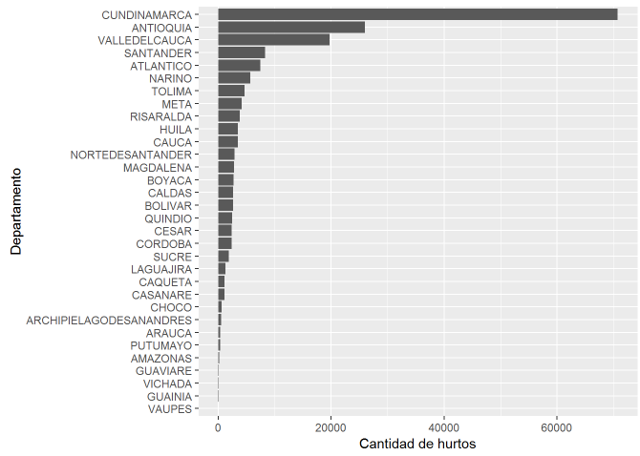
Exploración
Análisis Univariado

Slide 8
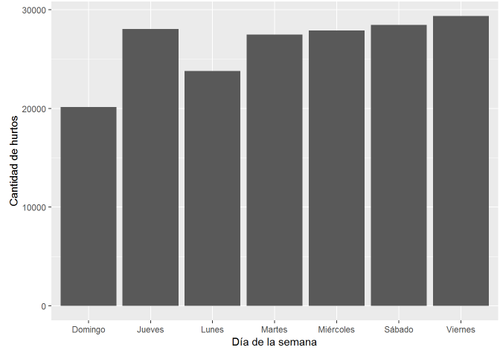
Exploración

Slide 9
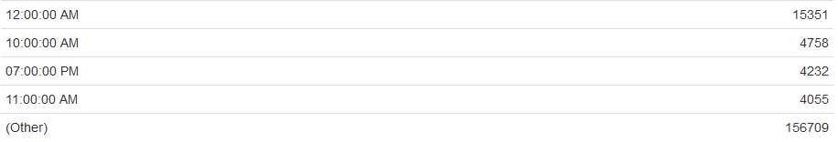
Exploración

Slide 10
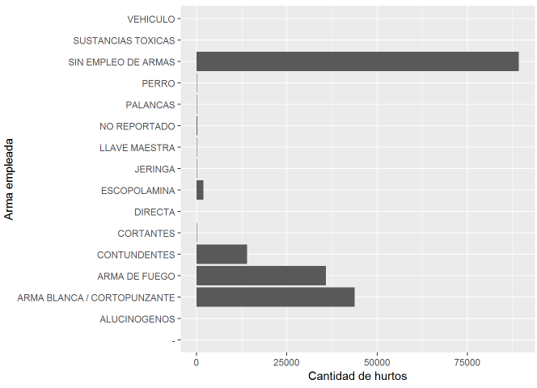
Exploración

